Slide 1
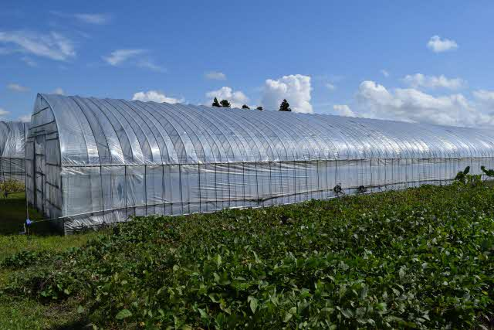
農業者のみなさま
災害に強い「産地」を作る！
産地BCP でもしもの備えを
産地BCP とは？
産地単位で策定する、事業継続計画（Business Continuity Plan）のことです。自然災害等の緊急事態から産地や地域を守ることを目的として、
農業者ら産地の構成員が協力体制や対応事項を事前に話し合い、決定したものを指します。産地BCPを策定することで、個々の農家だけでは実施が難しい取組に関しても対応できるようになります。
産地BCP を策定する つの理由
３
理由
その１
災 害による被害の軽減
産地の構成員で協議した事前対策を実行することで、災害による
被害を軽減することができます。
理由
その２
災 害からの早期復旧
被災後に事業を中断せざるをえなくなった場合でも、産地BCPに沿って行動することで早期に農業を再開でき、売上の減少を抑えられます。
市 場での評判・ブランド価値の向上
理由
その３
被災後も事業を継続し、安定的に農作物を供給することで市場での評判やブランド価値が高まり、所得向上に繋がる可能性があります。
裏面にQ&Aあり ＞＞

Slide 2






Q. 産地BCP はなぜ必要なの？
A.
災害により、大きな損失が発生する可能性があります。産地BCPを策定することで、その損失を回避したり、小さくすることができます。
災害時の影響例
生産再開の遅れ
災害
収入の大幅減
人・資材の不足
ブランドイメージの低下
Q. 産地BCP を策定するメリットは？
A.
産地BCPは全国各地の産地で策定されており、既に策定しているところからは以下のような声が出ています。
関東の産地
東北の産地
中四国の産地
自身の産地を取り巻くリスクを把握できた。また、対策を講じることができたので良かった。
産地の構成員で話し合う機会を持つことでき、お互いの理解をより
深めることができた。
産地BCPに基づく事前対策を講じたことで、
大雨に見舞われても被害の軽減に繋げられた。
Q. 産地BCP には何を記載するの？
A.
産地の概要や想定されるリスク、災害時における役割、
事前対策や被災後の実施事項等を記載します。
産地の概要（例：どんな品目を生産しているか）
産地BCPの構成員と役割分担（例：〇〇さんは取引先との調整）
被災想定と取組内容（例：ハウス倒壊の可能性 → 事前補強の実施） 等
産地BCPフォーマット等のツールは農水省HPでダウンロードすることが可能です。
https://www.maff.go.jp/j/seisan/ryutu/engei/sisetsu/saigaitaisaku.html#sanchiBCP
【問合せ先】 ●●県▲▲市■■課 〇〇 電話番号：******* メール：*******

